Slide 1
Masse 2
Planification des activités du CGE：

Slide 2
Outils de planification des activités du CGE：
1．Plan d’Action Volontariste (PAV)
2. Plan du Travail Annuel (PTA) du CAQ

Slide 3
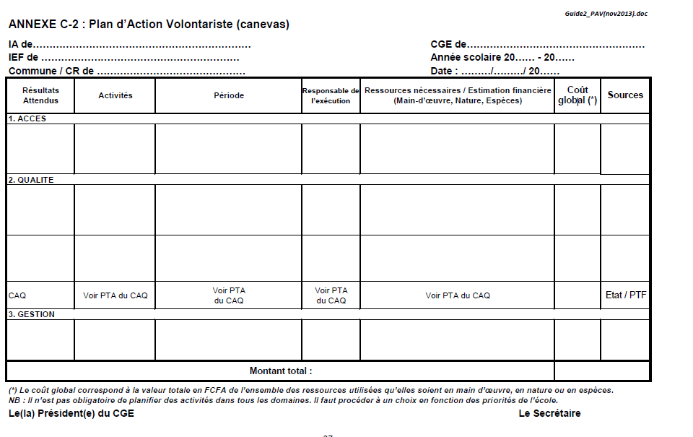

Slide 4
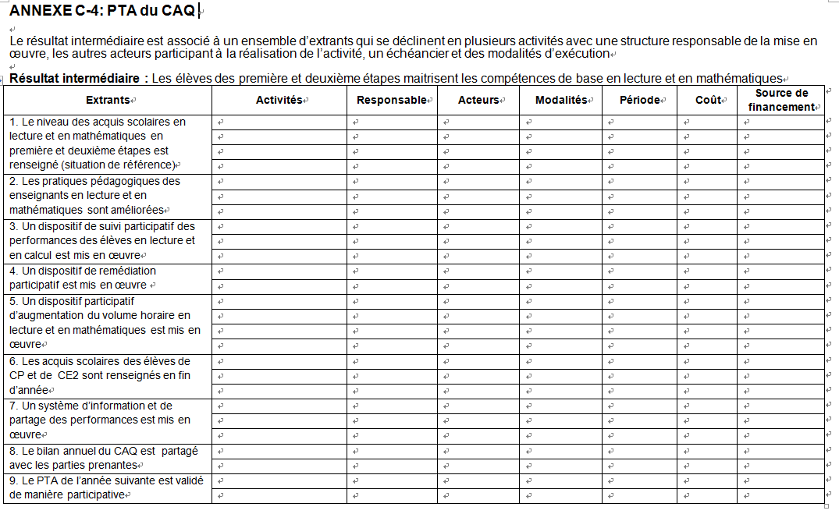

Slide 5
COMPARAISON PAV/PTA du CAQ
PARAMETRES | PAV | PTA DU CAQ
OBJECTIFS | PROMOUVOIR L’AMELIORATION DE L’ACCES, DE LA QUALITE ET DE LA GESTION DE L’EDUCATION DE BASE | AMELIORER LES PERFORMANCES DES ELEVES DES DEUX PREMIERES ETAPES EN LECTURE ET MATHEMATIQUE, MAIS AUSSI PRENDRE EN CHARGE LES QUESTIONS D’EQUITE ET DE GOUVERNANCE

Slide 6
PARAMETRES | PAV | PTA DU CAQ
QUI IDENTIFIE? | CGE/ COMMUNAUTE | CGE/ COMMUNAUTE
QUI ELABORE? | CGE/ COMMUNAUTE | CGE/ COMMUNAUTE
QUELS DOMAINES? | ACCES ET MAINTIEN QUALITE GESTION ENVIRONNEMENT/EQUIPEMENT, SECURITE,SANTE … | QUALITE (LECTURE ET MATHEMATIQUE) EQUITE (GENRE ET INCLUSION) GOUVERNANCE (GESTION PARTICIPATIVE, TRANSPARENCE

Slide 7
PARAMETRES | PAV | PTA DU CAQ
QUI VALIDE? | AG DU QUARTIER OU DU VILLAGE | AG DU QUARTIER OU DU VILLAGE (VALIDATION SOCIALE) IEF (VALIDATION TECHNIQUE)
QUI FINANCE? | COMMUNAUTE PARTENAIRES COLLECTIVITE LOCALE | ETAT PARTENAIRES COMMUNAUTE
QUI EXECUTE? | CGE/ COMMUNAUTE | EQUIPE PEDAGOGIQUE/CGE
POUR QUELLE DUREE? | 01 AN | 01 AN

Slide 8
RÔLES DU CGE DANS LA CONCEPTION ET LA MISE EN ŒUVRE DU PAV
Ici, les rôles assignés au CGE sont de trois ordres :
Rôle de conception/élaboration :
le CGE procède à la collecte des données, fait l’analyse de la situation de l’école, identifie les problèmes à résoudre, formule les objectifs à atteindre et élabore, en rapport avec la communauté, le PAV.
Rôle d’exécution :
Sur la base du plan d’action élaboré, le CGE met en œuvre les activités planifiées en collaboration avec la communauté.
Rôle de suivi-évaluation :
le CGE met en place un dispositif interne de suivi-évaluation qu’il exécute pour observer régulièrement l’évolution des indicateurs et au besoin procéder à la régulation ou prendre une décision.

